Slide 1




SETOR DE MARKETING
GRUPO SER EDUCACIONAL
APRESENTAÇÃO:
Prof.ª Jéssica Oliveira
Doutoranda em Educação
Mestre em Tecnologia da Informação
Especialista em: Governança em TI, MBA em Gestão de Projetos e Engenharia de Software, Tecnologias Educacionais, Coordenação Pedagógica, Gestão em EAD, Docência no Ensino Superior.
Coordenadora de Inovação e Tecnologia – Codese –AM/ Coordenadora dos Cursos de Tecnologia – Uninorte Manaus,
REDE SOCIAL: prof.jessicaoliveira592
DATA
12.04.2024

Slide 2


Ementa:
Gestão na era da informação. Conceitos de sistemas de informação e tecnologia da informação e comunicação (TIC). Os pilares: operacional, gerencial e estratégico da tecnologia de informação nas organizações. O uso da Tecnologia da informação (TI) no ambiente organizacional e social. Tendências de hardware e software. Governança de TI. COBIT.

Slide 3


Aula 01 – Introdução a Governança Corporativa em TI

Slide 4

Recomendações de Livros
"Governança Corporativa em Tecnologia da Informação", de Marcos Paulo Valadares de Oliveira e Luiz Carlos da Silva Santos. O livro apresenta os principais conceitos e práticas de governança corporativa em TI, incluindo estratégia, gestão de riscos, gestão de projetos, gestão de serviços, entre outros.
"Governança de TI: Tecnologia da Informação", de Walter Cunha. O livro aborda as principais técnicas e metodologias de governança de TI, incluindo COBIT, ITIL, ISO/IEC 27001, entre outras.
"Governança de TI na prática: casos reais de sucesso", de Ronaldo Bicalho. O livro apresenta casos reais de empresas que implementaram a governança de TI e tiveram sucesso, incluindo desafios enfrentados e soluções adotadas.
"Governança Corporativa em Tecnologia da Informação - Foco em Gerenciamento de Serviços", de Rodrigo Sodré. O livro aborda a governança de TI sob a perspectiva do gerenciamento de serviços, apresentando as melhores práticas para garantir a entrega de serviços de TI de qualidade.
"Governança de TI e Sistemas de Informação: Desafios e Soluções", de Nelson da Cruz Monteiro Fernandes e Paulo Cardoso do Amaral. O livro aborda os desafios enfrentados pelas empresas na governança de TI e apresenta soluções práticas para superá-los.
DATA

Slide 5

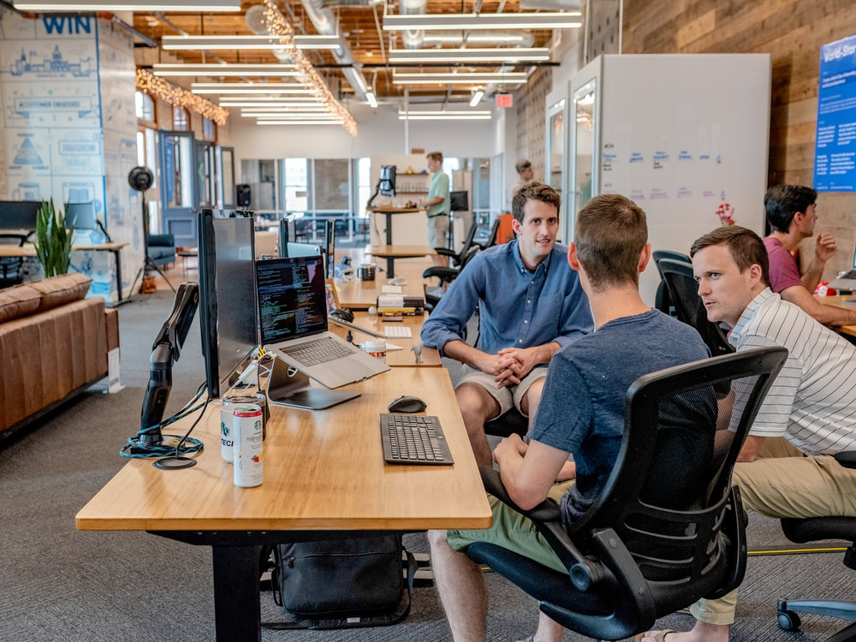

INTRODUÇÃO
A governança corporativa em TI é um tema cada vez mais relevante no mundo empresarial. A governança corporativa em geral é definida como um conjunto de práticas, processos e estruturas utilizados para gerenciar uma empresa de forma eficaz e sustentável, garantindo transparência, ética e responsabilidade corporativa. No contexto da tecnologia da informação (TI), a governança corporativa é a abordagem utilizada para gerenciar e controlar os recursos de TI de uma empresa, incluindo hardware, software, dados, sistemas, redes e pessoal de TI.

Slide 6

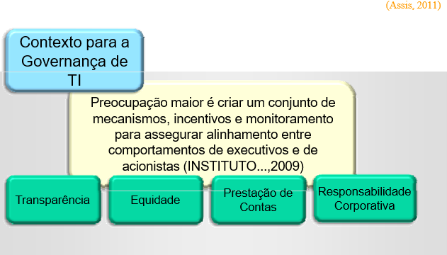
GOVERNANÇA CORPORATIVA

Slide 7
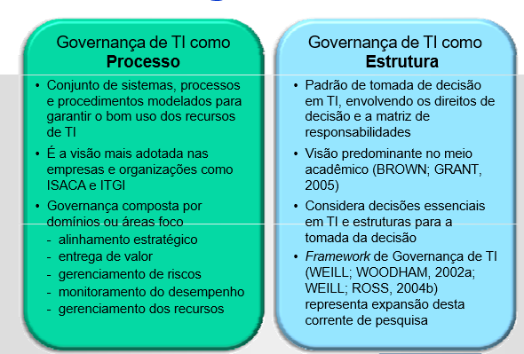
ABORDAGENS

Slide 8
Governança Corporativa
A governança corporativa é um conjunto de práticas, processos e estruturas utilizados para gerenciar uma empresa de forma eficaz e sustentável, garantindo transparência, ética e responsabilidade corporativa.
A governança corporativa tem como objetivos principais proteger os interesses dos acionistas, aumentar a eficiência operacional, reduzir riscos e garantir a conformidade legal e regulatória. A governança corporativa é importante para manter a confiança dos stakeholders, incluindo acionistas, investidores, clientes, fornecedores, empregados e a sociedade em geral.

Slide 9
A governança corporativa em TI é a abordagem utilizada para gerenciar e controlar os recursos de TI de uma empresa, incluindo hardware, software, dados, sistemas, redes e pessoal de TI.
A governança corporativa em TI tem como objetivos principais garantir a disponibilidade, integridade e confidencialidade dos dados e sistemas, aumentar a eficiência operacional, reduzir riscos e garantir a conformidade legal e regulatória. A governança corporativa em TI é importante para manter a confiança dos stakeholders, incluindo clientes, fornecedores, empregados e a sociedade em geral.

Slide 10
Modelos de Governança corporativa em TI
Existem vários modelos de governança corporativa em TI, cada um com suas próprias características e benefícios. Entre os modelos mais conhecidos estão o COBIT (Control Objectives for Information and Related Technology), o ITIL (Information Technology Infrastructure Library) e o ISO 27001 (Information Security Management System).
O COBIT é um modelo focado na governança de TI, com ênfase na gestão de riscos e na conformidade legal.
O ITIL é um modelo focado na gestão de serviços de TI, com ênfase na melhoria contínua dos processos de entrega de serviços.
O ISO 27001 é um modelo focado na gestão da segurança da informação, com ênfase na proteção dos dados e sistemas contra ameaças internas e externas.

Slide 11
Importância da Governança Corporativa em TI
A governança corporativa em TI é importante porque garante a disponibilidade, integridade e confidencialidade dos dados e sistemas, aumenta a eficiência operacional, reduz riscos e garante a conformidade legal e regulatória.
A governança corporativa em TI é especialmente importante em empresas que dependem fortemente da TI para seus negócios, como empresas de tecnologia, bancos e instituições financeiras

Slide 12
Benefícios da Governança Corporativa em TI
Aumento da eficiência operacional: Com a implementação de boas práticas de Governança Corporativa em TI, a empresa pode melhorar seus processos, reduzir o tempo de resposta e aumentar a produtividade.
Redução de riscos: A Governança Corporativa em TI ajuda a identificar, avaliar e mitigar os riscos associados aos sistemas, dados e processos de TI. Isso pode evitar prejuízos financeiros, perda de reputação e outros danos.
Garantia da conformidade legal e regulatória: As boas práticas de Governança Corporativa em TI podem ajudar a empresa a cumprir com as leis e regulamentações relacionadas à privacidade, segurança e proteção de dados.

Slide 13
Benefícios da Governança Corporativa em TI
Proteção da informação: A Governança Corporativa em TI ajuda a proteger as informações confidenciais da empresa, incluindo dados dos clientes e da própria organização. Isso pode evitar vazamentos de informações, ataques cibernéticos e outros incidentes.
Melhoria da tomada de decisão: A Governança Corporativa em TI fornece informações mais precisas e confiáveis, o que pode ajudar os líderes a tomar decisões mais assertivas e estratégicas.
Aumento da transparência e da prestação de contas: A Governança Corporativa em TI promove a transparência nos processos de tomada de decisão e a prestação de contas aos stakeholders, aumentando a confiança na empresa.
Melhoria da imagem da empresa: A adoção de boas práticas de Governança Corporativa em TI pode melhorar a imagem da empresa perante os clientes, fornecedores, investidores e a sociedade em geral.

Slide 14
Governança Corporativa em TI pode contribuir para a melhoria dos processos e resultados de negócios
Alinhamento estratégico: A Governança Corporativa em TI ajuda a alinhar a estratégia de TI com a estratégia de negócios da empresa, garantindo que as iniciativas de TI estejam alinhadas aos objetivos da organização.
Melhoria da eficiência operacional: A Governança Corporativa em TI pode ajudar a identificar e eliminar processos redundantes, simplificar processos complexos e melhorar a gestão de recursos, aumentando a eficiência operacional.
Redução de custos: Com a melhoria da eficiência operacional, a empresa pode reduzir custos em áreas como pessoal, hardware, software e serviços de TI.

Slide 15
Governança Corporativa em TI pode contribuir para a melhoria dos processos e resultados de negócios
Gestão de riscos: A Governança Corporativa em TI ajuda a identificar e mitigar riscos de TI, como falhas de segurança, interrupções no serviço e perda de dados. Isso pode evitar prejuízos financeiros e reputacionais para a empresa.
Melhoria da qualidade dos serviços de TI: Com a implementação de boas práticas de Governança Corporativa em TI, a empresa pode melhorar a qualidade dos serviços de TI prestados aos usuários internos e externos.
Melhoria da tomada de decisão: A Governança Corporativa em TI fornece informações mais precisas e confiáveis para a tomada de decisões, ajudando os líderes da empresa a tomar decisões mais assertivas e estratégicas.
Melhoria da comunicação e colaboração: A Governança Corporativa em TI pode melhorar a comunicação e colaboração entre as equipes de TI e outras áreas da empresa, promovendo um ambiente de trabalho mais integrado e colaborativo.

Slide 16
DESAFIO
Aproveite para fazer o DESAFIO COLABORATIVO neste Momento em equipe com seus colegas.

Slide 17
Introdução a Gestão da Informação e do Conhecimento

Slide 18
O que é gestão?
Nos manuais, é apresentada como um conjunto de técnicas, destinadas a racionalizar e otimizar o funcionamento das organizações
Este objetivo operatório compreende diversos aspectos:
Práticas de direção das empresas: definir orientações estratégicas, de otimizar as relações entre os diferentes elementos necessários para pôr em ação um sistema de ação coletiva, de definir a estrutura e a política da organização
Discursos sobre os modos de organizar a produção, de conduzir os homens que a isso contribuem, de ordenar o tempo e o espaço, de pensar a empresa como uma organização racional;
Técnicas, processos, dispositivos que conciliam as atividades, fixam os lugares, as funções, os estatutos, definem regras de funcionamento.
A gestão é definitivamente um sistema de organização do poder!!!
Por trás de sua aparente neutralidade, é preciso que compreendamos os fundamentos e as características desse poder que evoluiu consideravelmente.

Slide 19
Qual a função do gestor?
O gestor, mais do que qualquer outra pessoa, interioriza fortemente a contradição entre capital/trabalho:
De um lado, forte identificação com os interesse da empresa, uma interiorização da lógica de lucro, uma adesão às normas e aos valores do sistema capitalista;
De outro, uma condição salarial submetida às imprevisibilidades da carreira, ao risco da dispensa, à pressão do trabalho e a uma competição feroz.
Como lidar com isso?
Sua função consiste em produzir um sistema que liga e combina elementos tão disparatados quanto o capital, o trabalho, as matérias-primas, a tecnologia, as regras, as normas e os procedimentos.

Slide 20
O que é gerenciamento?
Evoca a ideia de arranjar, instalar e providenciar.
A providência consistem em organizar em vista de uma produção coletiva, de uma tarefa a cumprir, de uma obra a realizar;
O arranjo ou ordenação consiste em prestar atenção ao conjunto daqueles que contribuem para essa missão, a fim de melhor mobilizá-los em vista de um fim comum, para o proveito de todos.
Hoje, em muitas empresas, o termo evoca mais a ideia de arrumação.
Como “arranjar”, “providenciar” e “arrumar” a informação e conhecimento?

Slide 21
A gestão e o pragmatismo
A gestão apresenta-se como pragmática e, portanto, não ideológica, fundada sobre a eficácia da ação, mais do que sobre a pertinência das ideias -> grande risco em tempos de informação e conhecimento!
Os experts em gestão tornaram-se pessoas que prescrevem modelos
Os modelos sobre os quais fundamentam sua competência são construídos sobre diferentes paradigmas
Um paradigma descreve o conjunto de crenças a partir das quais os pesquisadores elaboram suas hipóteses, suas teorias e seus métodos
FUNDAMENTAL: é, portanto, meu conjunto de crenças que definem meu estilo de gestão!
A gestão se perverte quando favorece uma visão do mundo na qual o humano se torna um recurso a serviço da empresa.

Slide 22
As mudanças no capitalismo industrial e a criação da era da informação e do conhecimento
3 fenômenos maiores transformam o capitalismo industrial do final do século XX:
As lógicas de produção estão cada vez mais submetidas às pressões das lógicas financeiras. A economia financeira substituiu a economia industrial;
É a lógica financeira que faz com que a informação tenha alto valor nessa nova economia -> menos que produzir, eu preciso conhecer para poder especular, prever, antecipar, modelar!
O peso dos mercados e mundialização põem de novo em questão os modos de regulação econômica: o capital é desterritorializado!
A fusão das telecomunicações com a informática instaura a ditadura do tempo real e a imediatidade das respostas às exigências dos mercados financeiros

Slide 23
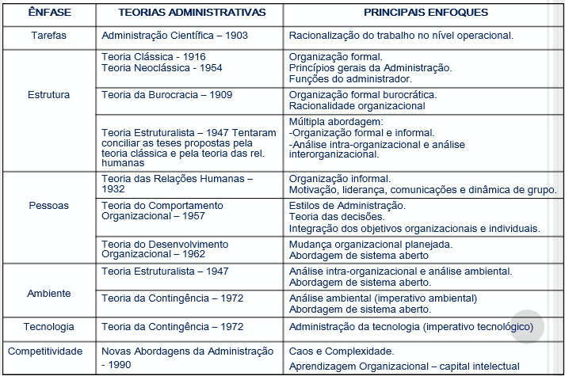
Principais Teorias de Gestão

Slide 24
Qual nosso grande desafio?
Entendendo que a gestão não é algo neutro, mas sim um conjunto de formas de atuar no mundo que se baseiam em crenças e maneiras de pensar:
Como pensamos os fenômenos informação e conhecimento para a construção de modos mais interessantes e empoderadores de Gestão da Informação e do Conhecimento?
Como entendemos onde temos de lidar nas organizações, nas relações humanas e nos processos de individuais para construir essas formas de Gestão?
Que fenômenos exatamente lidamos em nosso dia a dia?

Slide 25
Dado, informação e conhecimento: uma visão geral e introdutória do que será gerido

Slide 26
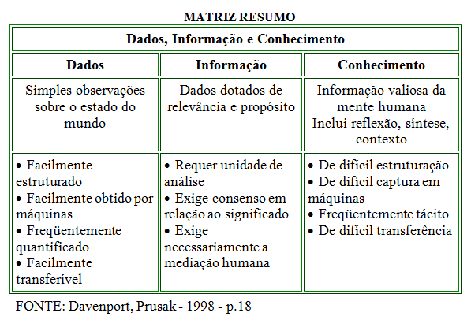

Slide 27
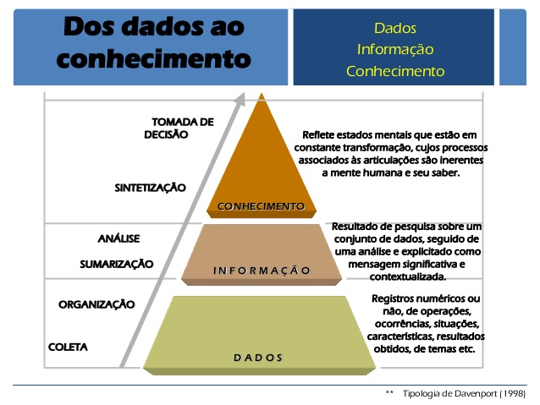

Slide 28
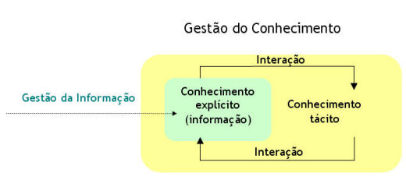
Relação entre Gestão da Informação e do Conhecimento

Slide 29
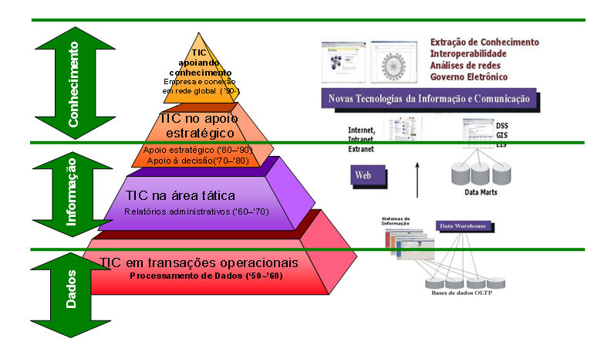
Tecnologias: dado, informação e conhecimento

Slide 30
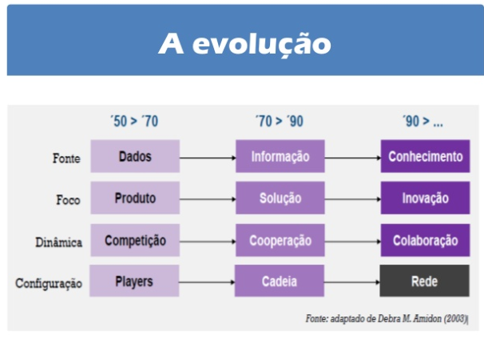

Slide 31
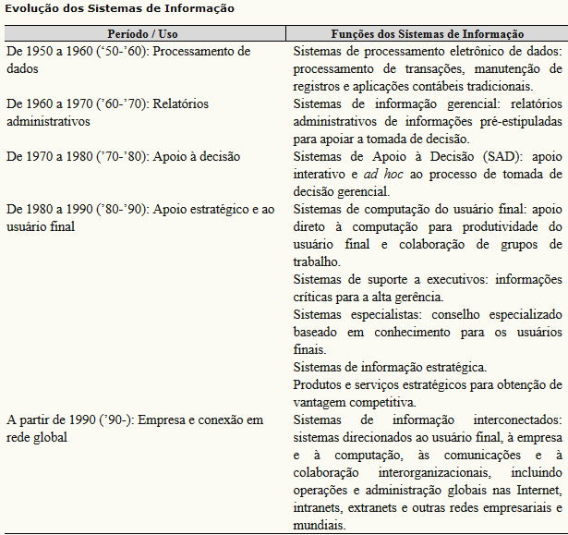

Slide 32
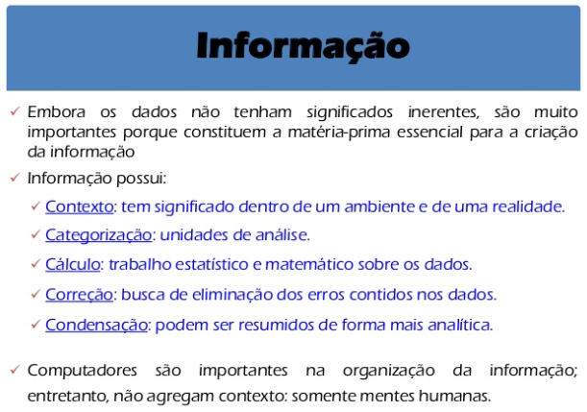

Slide 33
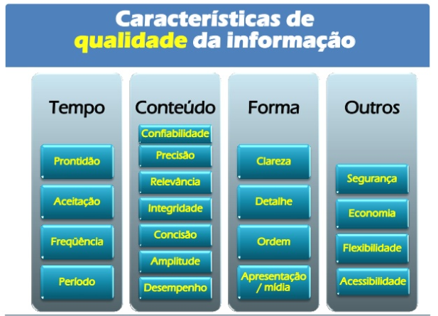

Slide 34
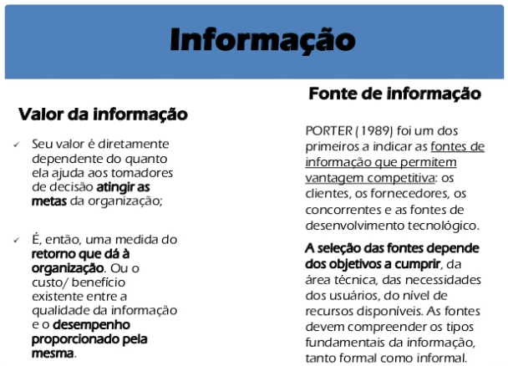

Slide 35
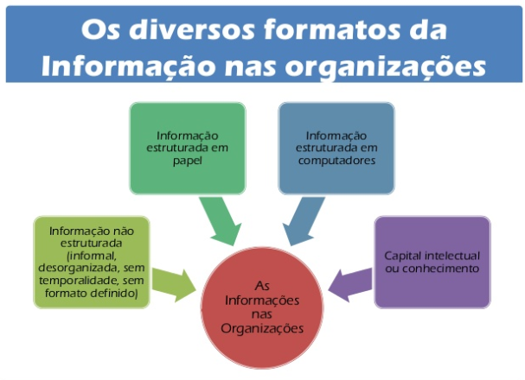

Slide 36
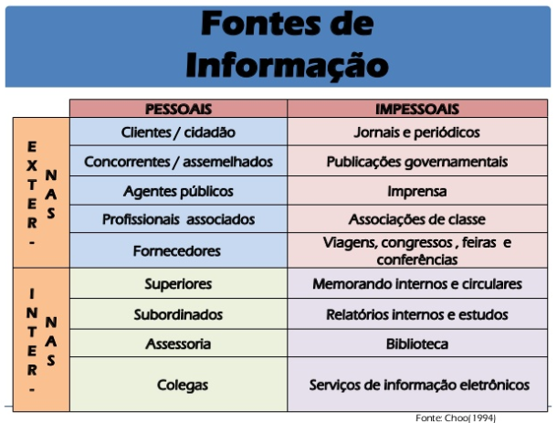

Slide 37
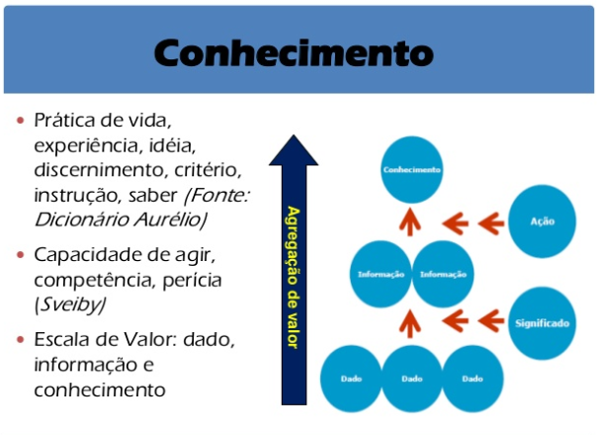

Slide 38
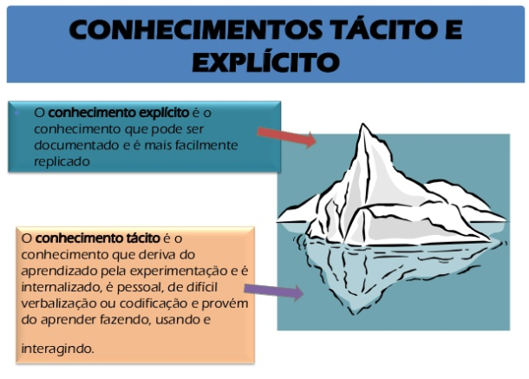

Slide 39
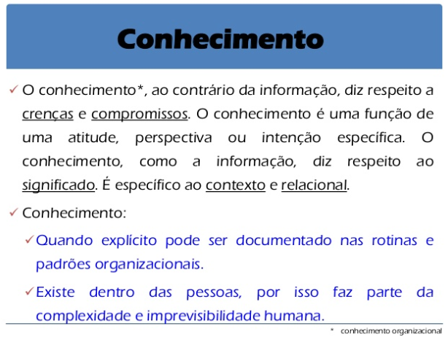

Slide 40
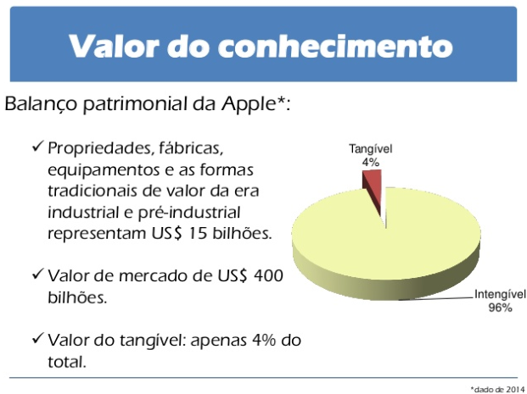

Slide 41
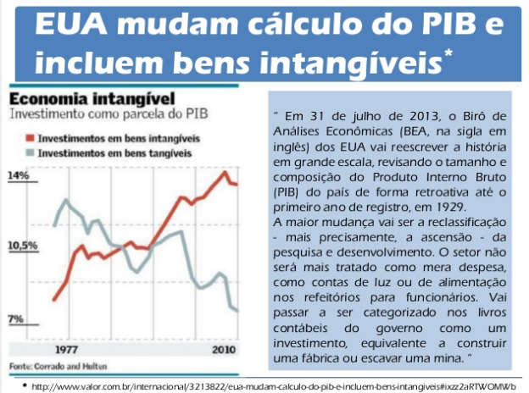

Slide 42
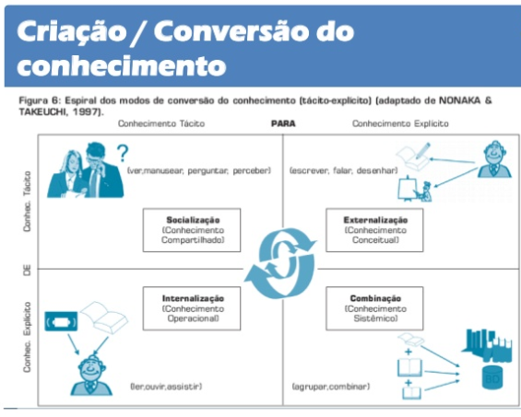

Slide 43
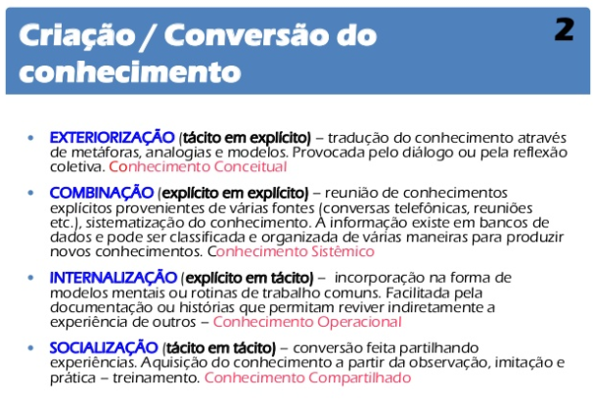

Slide 44
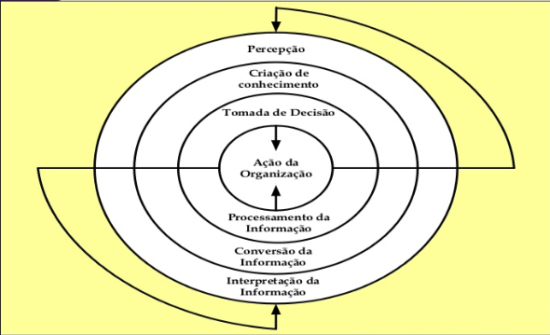
Arenas de uso da informação e do conhecimento

Slide 45
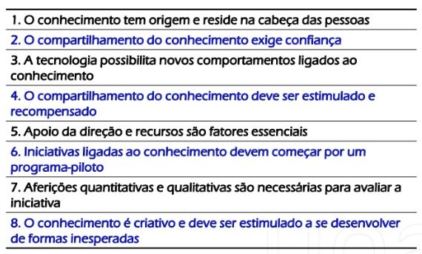
Princípios da Gestão da Informação e Conhecimento

Slide 46
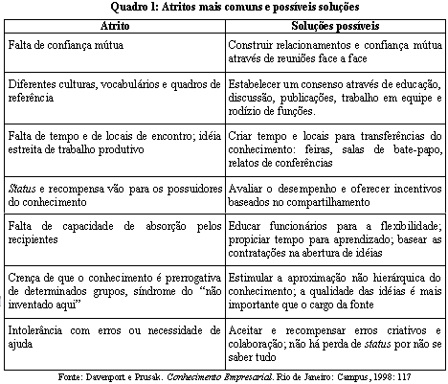

Slide 47
Tendências
IA em todos os lugares;
Partes do metaverso se torna real;
Progresso na Web3;
Unindo o mundo digital e físico;
Natureza editável;
Progresso quântico;
Progresso em Tecnologia verde;
Os robôs se tornarão mais humanos;
Progresso no sistema autônomo;
Tecnologia mais sustentável

Slide 48


Obrigada!

